Slide 1
RECAP
5 december 2022

Slide 2
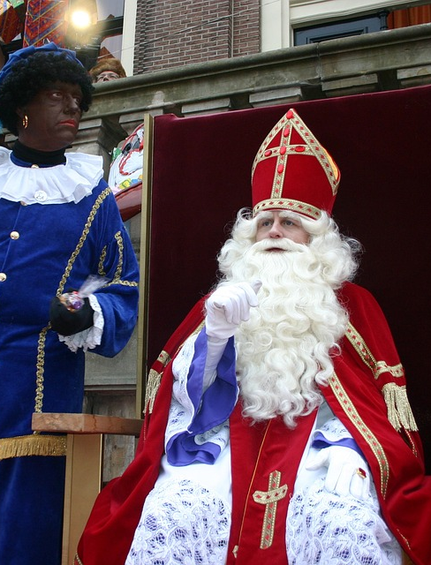
SINTERKLAAS
Sinterklaas (ook Sint-Nicolaas) is de hoofdpersoon van het Sinterklaasfeest. De dag 6 december gaat door als zijn verjaardag. Het feest houdt in dat in plaats van cadeautjes te ontvangen, geeft Sinterklaas cadeaus aan ieder kind dat het afgelopen jaar braaf is geweest.
Het wordt gevierd op 5 december (pakjesavond) in Nederland en op 6 december in België. Sinterklaas is gebaseerd op de bisschop Nicolaas van Myra, een Griekse heilige die in de derde/vierde eeuw na Christus in Azië leefde.
Sinterklaas wordt voorgesteld als een statige oude man met een lange witte baard en lange haren en rode mantel. Hij rijdt op de daken van huizen op een paard en heeft als helpers (Zwarte) Piet.

Slide 3
TWEE BELANGRIJKE DINGEN
Meervoud met – EN
Meervoud met – S

Slide 4
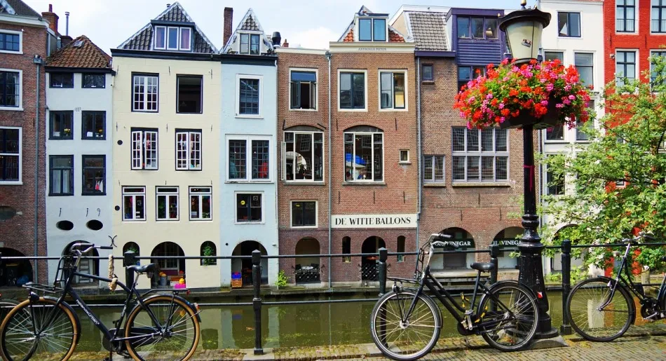
MEERVOUD MET – S
Woorden die eindigen met een –E
Secretaresse – secretaresses
Assistente – assistentes
Pauze – pauzes
Courgette – courgettes

Slide 5
MEERVOUD MET -S
Verkleinwoorden (-je)
Meisje – meisjes
Biertje – biertjes
Kopje – kopjes

Slide 6
MEERVOUD MET -S
Woorden die eindigen met –EN
Varken – varkens
Jongen – jongens
Keuken – keukens
ATTENZIONE: ZOEN, STOEL – si considera il dittongo OE, quindi è ZOENEN, STOELEN

Slide 7
MEERVOUD MET - S
ER (buitenlander, dokter)
EL (lepel, tafel, appel)
ATTENZIONE A (AARD)APPEL, che può avere il plurale in –S e in –EN

Slide 8
MEERVOUD MET -S
Parole che finiscono con –EM
Bezem (scopa) – bezems

Slide 9
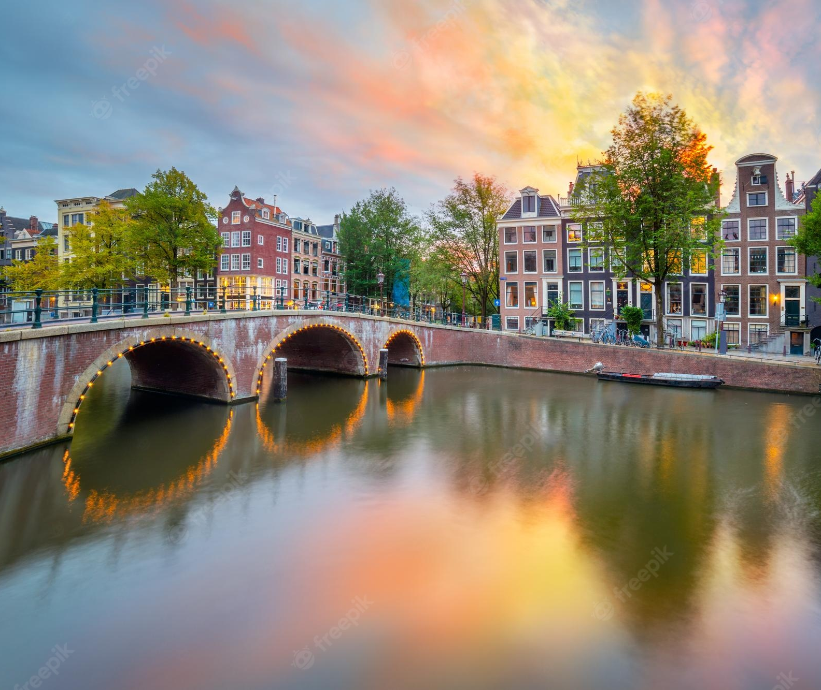
Parole che terminano con -a, i, o, u, y (prestiti da altre lingue) oma’s baby’s radio’s paraplu’s lobby’s

Slide 10
EVEN OEFENEN
1: woordenboek -
2: paard -
3: mens -
4: ei -
5: eend -
6: ezel -
7: koek -
8: schrift -
9: beker -
10: geit -

Slide 11
LET OP!
Le parole che terminano con –F o –S si sonorizzano al plurale e mettono –V e -Z
DIEF (ladro) > DIEVEN
PRIJS (premio) > PRIJZEN
SLAAF (schiavo) > SLAVEN
GRAAF (conte) > GRAVEN
FOTOGRAAF > FOTOGRAFEN
FILOSOOF > FILOSOFEN

Slide 12
RICAPITOLANDO
PLURALE
Sostantivi con –a, -i, -o, -u, -y -------- ‘s (oma’s, baby’s, hobby’s)
Sostantivi con –e, -é, el, em, en, er ------ s (cafés, lepels, computers, drankjes, regels)
Tutto il resto (tranne alcune eccezioni) ------ EN
Le sillabe aperte hanno vocali lunghe (AA, OO, UU)
Le sillabe chiuse hanno vocali brevi

Slide 13
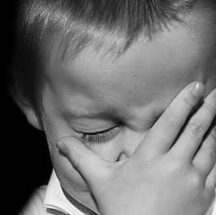
ALTRE REGOLE
Le parole con vocali brevi RADDOPPIANO la consonante finale
MAN > MANNEN
POT > POTTEN
ZUS > ZUSSEN
BOM > BOMMEN
VEL > VELLEN

Slide 14
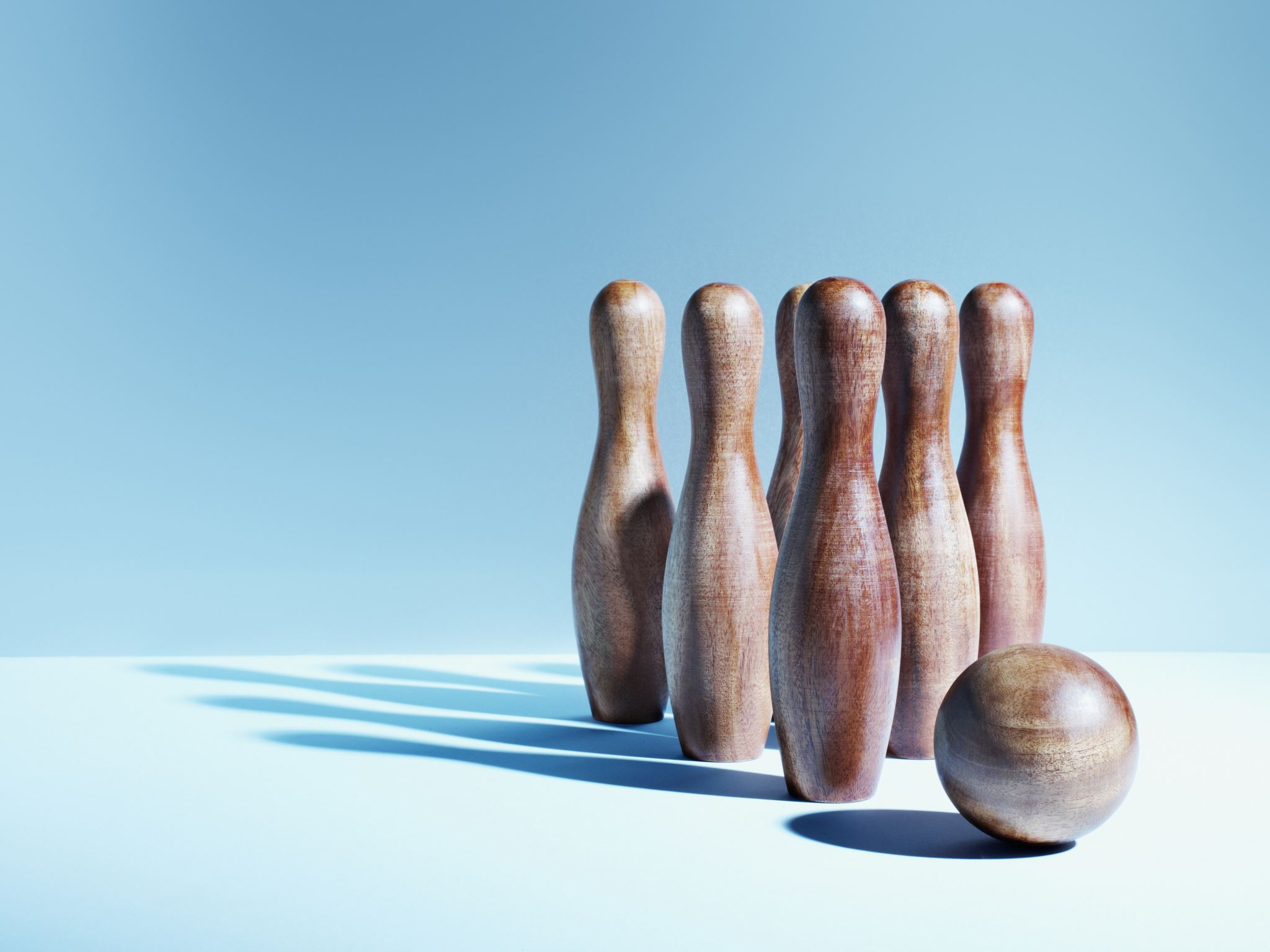
UITZONDERINGEN -heid > heden Mogelijkeid (possibilità) >mogelijkheden Vrijheid (libertà) > vrijheden -eren Ei (uova) > eieren Kind (bambino) > kinderen Kalf (vitello) > kalveren Volk > volkeren

Slide 15
UITZONDERINGEN -LID / LEDEN Parlementslid > parlementsleden

Slide 16
VERKLEINWOORDEN
Parole che terminano in –k, -p, -t, d prendono –je (paard – paardje)
Parole che terminano in –m prendono –pje
Parole che terminano con –l oppure –r prendono –tje
Allungamento vocalico (glas – glaasje)

Slide 17
EVEN OEFENEN
Mes (coltello)
Vork (forchetta)
Lepel (cucchiaio)
Glas (bicchiere)
Bord (piatto)
Servet (tovagliolo)
Brood (pane)
Ei (uovo)
Tafel (tavolo)
Schotel (pirofila)
Boom (albero)
Kast (armadio)
Raam (finestra)

Slide 18
TANGCONSTRUCTIE
1. Ik graag naar Japan op vakantie gaan (willen).​ 2. Waar is de telefoon? Zij dringend telefoneren (moeten).​ 3. We elke dag een half uur studeren (moeten).​ 4. Je mij goed verstaan (kunnen)?​ 5. Ja, ik je goed verstaan (kunnen).​ 6. De kinderen niet naar je luisteren (willen).​ 7. Wij in deze wachtkamer roken (mogen)?​ 8. Ja hoor, u hier roken maar alleen sigaretten (mogen).​ 9. Hij morgen om zeven uur komen (kunnen).​ 10. Ze snel naar huis gaan (willen).

Slide 19
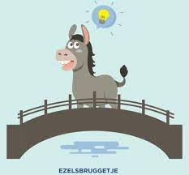
EZELSBRUGGETJE
‘T KOFSCHIP – ‘T EX KOFSCHIP (t, k, f, s, c, h, p, x)
-te(n)
poetsen, (ver)wachten
zetten, pakken, kloppen
kapen, praten, stoten
lachen
-de(n)
laden, landen, …

Slide 20
Voorbeelden
Poetsen | Wachten | Zetten | Pakken | Kloppen
Ik poetste Jij/je poetste Hij/zij/het poetste Wij poetsten Jullie poetsten Zij poetsten | Ik wachtte Jij/je wachtte Hij wachtte Wij wachtten Jullie wachtten Zij wachtten | Ik zette Jij/je zette Hij zette Wij zetten Jullie zetten Zij zetten | Ik pakte Jij/je pakte Hij pakte Wij pakten Jullie pakten Zij pakten | Ik klopte Jij/je klopte Hij klopte Wij klopten Jullie klopten Zij klopten

Slide 21
Voorbeelden - de
Remmen | Leiden | Lenen | Laden | Aaien
Ik remde Jij remde Hij remde Wij remden Jullie remden Zij remden | Ik leidde Jij leidde Hij leidde Wij leidden Jullie leidden Zij leidden | Ik leende Jij leende Hij leende Wij leenden Jullie leenden Zij leenden | Ik laadde Jij laadde Hij laadde Wij laadden Jullie laadden Zij laadden | Ik aaide Jij aaide Hij aaide Wij aaiden Jullie aaiden Zij aaiden

Slide 22
Attenzione ai verbi con le vocali lunghe
Praten (pra – ten)
Ik praatte
Jij/je praatte
Hij/zij/het praatte
Wij praatten
Jullie praatten
Zij praatten

Slide 23
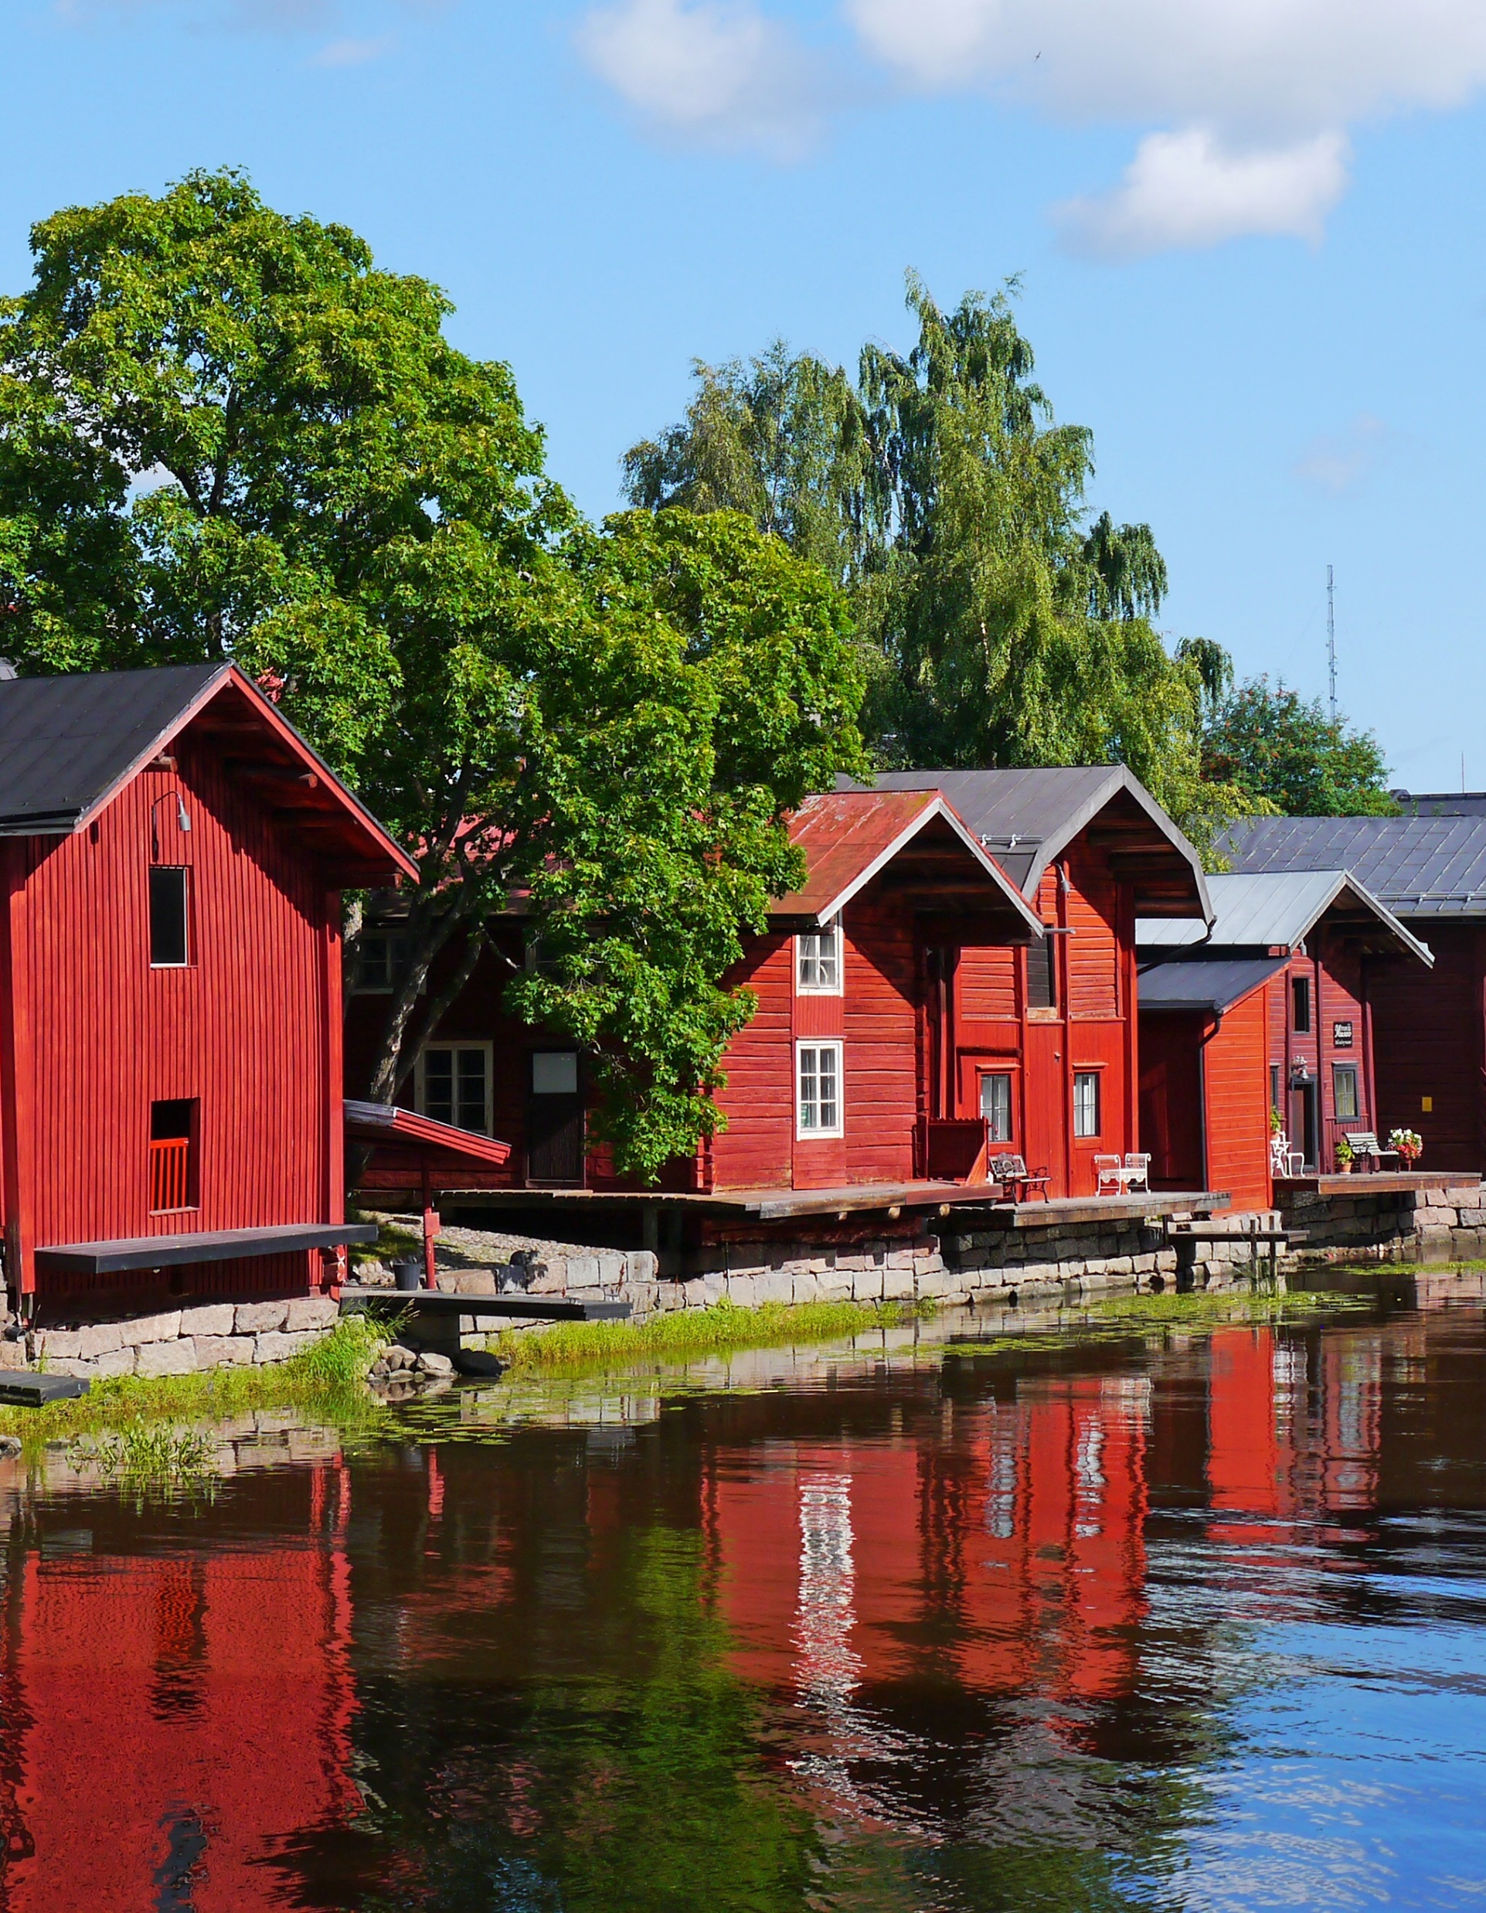
UITKIJKEN!
-v/-z!
V > F: geloven – geloofde
Finisce con –f, ma per la desinenza del passato mi baso su ‘geloven’
beleven-beleefde
Z > S: vrezen - vreesde
lozen, verhuizen

